Slide 1
資訊部業務簡介
證券櫃檯買賣中心
資訊部
113年10月18日

Slide 2
簡報大綱
一、資訊部組織與職掌
二、資訊系統說明
三、資訊安全
四、請同仁配合辦理事項
五、對各部室的服務

Slide 3
一、資訊部組織與職掌

Slide 4

一、資訊部組織
經理
鄭德平
計70人
王志文
副理
副理
劉其龍
作業組 9人 |  | 系統 工程組 7人 |  | 網路 工程組 8人 |  | 資安組 6人 |  | 規劃組 13人 |  | 設計組 7人 |  | 監理 科技組 7人 |  | 系統組 10人
方惠民 組長 |  | 蔡仁川 組長 |  | 許俊德 組長 |  | 賴俊廷 組長 |  | 劉耆勳 組長 |  | 謝昌霖組長 |  | 林克原 組長 |  | 楊英佐組長
板橋辦公室
古亭辦公室
台電辦公室

Slide 5
資訊部職掌
櫃檯買賣交易、網站、公開資訊觀測站、結算及監視等系統之開發、維護。
電腦硬體、資安設備及通訊網路設備維護管理。
機電設備維護。
網路連線環境維護。
系統操作。
交易資料及檔案維護管理。
資安政策面管理(含ISO管理制度)。
資安技術面管理。

Slide 6
資訊部各組主要工作
規劃組
設計組
系統開發
系統組
監理科技組
資安組
資安管理
系統工程組
主機設備管理
網路工程組
網路設備管理
作業組
系統操作

Slide 7
規劃組職掌
工作職掌
交易系統主機端程式開發維護
興櫃、債券、衍生性商品交易及衍生性金融商品交易資訊儲存庫(TR)等系統。
指數計算系統及行情傳輸系統開發維護
主要負責的系統
興櫃股票電腦議價點選系統(主機端)
債券等殖成交系統(主機端)
衍生性商品電腦交易系統(TADS)(主機端)
衍生性金融商品交易資訊儲存庫(TR)(主機端)
指數計算系統
行情傳輸系統
上櫃股票傳收檔系統

Slide 8
設計組職掌
工作職掌
交易系統使用者端程式及相關盤後系統開發維護
興櫃、債券、衍生性商品交易及衍生性金融商品交易資訊儲存庫(TR)等系統。
主要負責的系統
使用者端軟體：興櫃股票電腦議價點選系統、債券等殖成交系統、衍生性商品電腦交易系統、衍生性金融商品交易資訊儲存庫(TR)
興櫃、債券、衍生性商品等盤後資訊系統
債券交割系統
後檯資料庫維護系統(BDMS)
虛擬通貨平台及交易業務事業資料庫(VASP)
上櫃指數股票型基金受益憑證ETF鉅額詢價平台

Slide 9
系統組職掌
工作職掌
上櫃股票相關系統開發維護
交易系統委由證交所辦理，其餘系統由本中心負責
網站相關系統開發維護
主要負責的系統
上櫃股票相關系統
上櫃盤後資訊系統
指數成分股維護系統
後檯資料庫維護系統(資料統計及產製部分)
監理查核報告資料庫系統(SRD)
證券商稽核管理業務資料庫系統

Slide 10
系統組職掌
工作職掌（續）
主要負責的系統
新風險控管系統
辦公室資訊系統
全球資訊網系統(官網)
創櫃板系統。
產業價值鏈資訊平台。
內部網站系統。
報名網站(含抽獎系統)。
公開資訊觀測站及證券商單一窗口系統。
經營股權性質群眾募資申報系統。

Slide 11
監理科技組職掌
工作職掌
監視系統開發維護(包括上櫃、興櫃、債券)
監理科技相關技術導入與運用
主要負責的系統
上櫃、興櫃股票監視系統
大數據平台維運(資料倉儲、數據治理制度、資料視覺化) 。
機器人流程自動化（RPA）開發與管理
監視軌跡資料庫系統

Slide 12
資通安全組職掌
工作職掌
資通安全政策面業務之訂定、執行、追蹤
訂定資通安全維護計畫，及陳報實施情形。
資安事件通報及資安事件通報演練。
配合內外部單位執行資安業務查核。
社交工程演練、資安健診、資安弱點掃描。
辦理「證券暨期貨市場電腦緊急應變支援小組(SF-CERT)」相關工作
ISO管理制度維運
興櫃股票電腦議價點選系統(主機端)
關鍵基礎設施(CI)安全防護
興櫃股票電腦議價點選系統(主機端)
工作計畫及預算編製

Slide 13
系統工程組職掌
工作職掌
主機相關設備管理及維護
電腦主機設備管理
資料庫系統管理
個人電腦
電子郵件系統維護服務
目錄服務系統(AD)
程式上線作業
資訊廠商交易資訊管理

Slide 14
網路工程組職掌
工作職掌
設備管理
網路設備及線路管理
資安設備管理
機電及消防設備管理
證券商連線申請業務
主機共置服務
資安技術面業務
資安監控中心(SOC)維運
資安防護系統維運
各式攻擊模擬演練

Slide 15
作業組職掌
工作職掌
資訊系統各項電腦操作作業(值班時間：06:00-24:00)
系統訊息監看及異常通報
資料備份及儲存媒體管理
登記桌業務及部門行政庶務
Notes:
【中心端】板橋機房操作室：3個班別(早、日、晚)。
【證交所】上櫃股票操作區：2個班別(早、晚)。
【古亭端】櫃買中心操作室：2個班別(早、晚)。
【臺中端】備援機房操作室：1個班別(早)。

Slide 16
二、資訊系統說明

Slide 17
資訊系統分類
交易及申報類
市場管理類
網站揭示類
其他類

Slide 18
主要的資訊系統
交易及申報類
上櫃股票交易系統
興櫃股票電腦議價點選系統(ESNC)
債券等殖成交系統(EBTS)
衍生性商品電腦交易系統(TADS)
衍生性金融商品交易資訊儲存庫系統(TR)
櫃買行情傳輸系統(Info)
指數計算系統
創櫃板系統
經營股權性質群眾募資申報系統

Slide 19
主要的資訊系統
市場管理類
監視系統
網站揭示類
全球資訊網系統(中心網站)
興櫃基本市況報導
公開資訊觀測站
證券商單一窗口系統
產業價值鏈資訊平台

Slide 20
主要的資訊系統
其他類
上櫃股票傳收檔系統
後檯資料庫管理系統(BDMS)
盤後資訊系統
指數成分股維護系統
數據分析與資料視覺化
RPA流程自動化

Slide 21
資訊系統開發週期說明
業務單位 系統開發 上線
需求
系統分析
系統設計
系統發表
程式設計
單元測試
系統測試
品管測試
驗收
模擬測試
上線說明
上線
上線作業

Slide 22
依ISO國際標準作業
No | 標準別 | 取得證書時間
1 | ISO 9001品質管理系統 | 94年 9月
2 | ISO 27001資訊安全管理系統 | 95年11月
3 | ISO 20000資訊服務管理系統 | 101年10月
4 | BS 10012個人資訊管理系統 | 102年11月
5 | ISO 22301營運持續管理系統 | 109年12月
ISO：International Standardization Organization
BS ：British Standards

Slide 23
三、資訊安全

Slide 24
資訊安全說明
備援機制
網路安全
安全面
權限控管
實體安全

Slide 25
資訊安全說明(備援機制)
同地備援系統(中心端)。
異地備援系統(臺中異地機房)。
同地及異地備援系統演練測試
每年辦理2次

Slide 26
資訊安全說明(網路安全)
建置資安系統工具
入侵偵測防禦系統(IPS)
偵測及阻擋網路攻擊活動
網頁應用程式防火牆(WAF)
阻擋針對網站程式之攻擊活動
網路品質與效能量測系統
監控網路傳輸品質及頻寬使用率
分散式阻斷服務(DDoS)防護工具
偵測與阻擋DDoS攻擊行為
進階持續性攻擊(APT)防護系統
阻擋惡意郵件及惡意網站
資通安全弱點通報系統(VANS)
藉該系統發現軟體資產之弱點

Slide 27
資訊安全說明(網路安全)
建置資安系統工具
資料庫稽核管理系統(DAM)
偵測資料庫使用之異常狀況(非上班時間連線時間過長)
資料防洩系統(DLP)
偵測機敏資料(如資料有信用卡號、身分證號等個資列印或傳送行為)
導入流量清洗機制
如遭受DDoS攻擊，可立即進行流量清洗作業。

Slide 28
資訊安全說明(網路安全)
執行安全控管措施
主機資安弱點掃瞄：每年4次。
網頁資安弱點掃瞄：每年4次。
網際網路滲透測試：每年4次。
社交工程電子郵件演練：每年4次。
配合主管機關辦理資安事件通報演練：每年1次。

Slide 29
資訊安全說明(實體安全)
人員進出(門禁)管制。
機房及重要出入口錄影存檔。
機房環境監控系統建置。
重要備份交易資料存放於屏蔽隔離櫃(防火櫃) 。
控管USB連接埠：
機房操作室電腦：封閉USB連接埠。
各部室電腦：限制USB連接埠之使用。
手機等行動裝置禁止攜入主機房。

Slide 30
資訊安全說明(權限控管)
◆ 帳號管理
帳號經申請核准後始能使用。
每半年執行帳號權限審查，移除不適當帳號(如離職或調職同仁帳號)。
◆ 密碼管理
長度至少需8碼。
密碼組成：大寫、小寫、數字、特殊符號，4選3。
輸入錯誤達3次即鎖定不能使用，鎖定30分鐘。
每90天變更1次，且不能與前3代密碼相同。

Slide 31
資訊安全說明(權限控管)
◆ 桌面淨空、螢幕淨空
桌面及螢幕不能有機密資料。
◆ 禁止遠端連線
不開放同仁自辦公室外部連接本中心系統(居家辦公除外)。
◆ 軟硬體安裝控管
未經許可，不得下載未經授權軟體，以及不得私接無線網卡等網路通訊設備。
◆建立網段區隔機制
業務相同之同仁電腦屬同一網段，且僅能使用此網段內系統。

Slide 32
資訊安全說明(權限控管)
◆ 特定系統僅限特定網路位址(IP)使用
僅有執行特定業務(如電腦操作作業)之同仁電腦，才能連線使用該業務系統。
◆ 會議室網點使用申請
會議室之內外部網路，需經申請核准後始能使用。
◆ 廠商維護申請
廠商需經申請核准後始能辦理維護。
◆ 居家辦公
防火牆及AD控管。
雙因子認證。
帳號密碼認證。

Slide 33
資訊安全說明(監控服務)
建立資通安全監控中心(SOC)
全天候監控本中心網站，即時通報及處理各種網路攻擊與入侵活動。
監控入侵偵測防禦系統(IPS)及防火牆紀錄
發現異常時即進行資安事件通報，以防止駭客入侵或因蠕蟲事件發生。
監控網站主機及網頁程式
避免網站主機遭攻擊。
即時防毒監控
發現大量病毒時即發出警訊，以利迅速處理。
監控資料防洩系統(DLP)紀錄
防止個人資料外洩，保護資料安全。

Slide 34
四、請同仁配合辦理事項

Slide 35
請同仁配合辦理事項(個人電腦使用規定)
使用生成式AI應遵守資通安全、個人資料保護、著作權及相關資訊使用規定。
勿上傳業務機敏或個人資料至AI相關服務，亦勿將AI相關服務提供之資訊逕行運用於業務上。
每日使用備份程式備份業務資料檔案。
下班關閉個人電腦電源。
不瀏覽惡意或不明網站。
不下載、不安裝、亦不使用非法或來路不明軟體或檔案。
個人電腦應以處理公務為主，非公務請使用個人手機等裝置，以保障個人電腦安全。

Slide 36
請同仁配合辦理事項(電子郵件使用規定)
使用電子郵件傳送機密或敏感性資料時，應進行加密。
為避免釣魚郵件產生資安風險，請同仁勿開啟、轉寄可疑郵件，或點擊其連結、附件，並逕行刪除可疑郵件，可疑郵件之判斷參考方式如下：
郵件寄件者如使用電子郵件憑證簽章， 為可信任郵件。
寄件者是否為平日處理業務有關的聯絡人員，如無關則建議勿開啟。
如仍無法判別是否為可疑郵件時，建議勿開啟該郵件，並逕行刪除該郵件。
避免在電子郵件、電話或簡訊中提供系統相關帳號、密碼或業務機密。

Slide 37
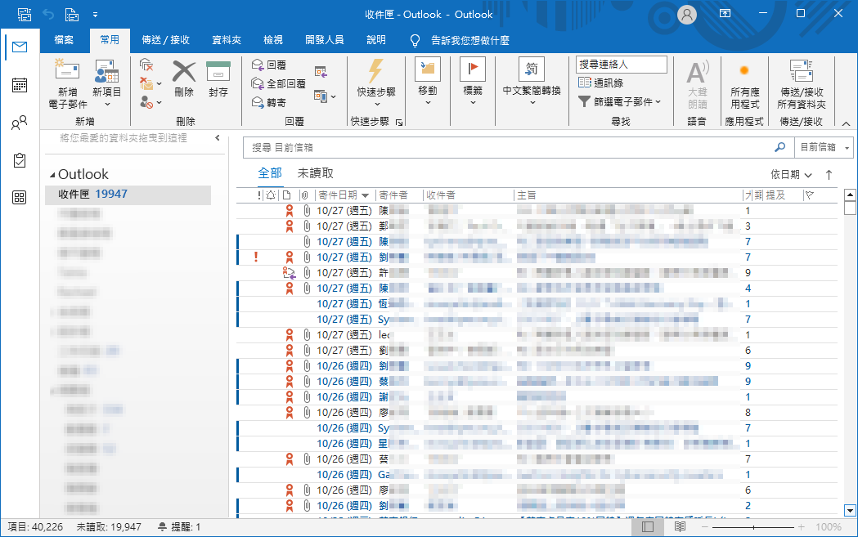
請同仁配合辦理事項(電子郵件使用規定)

Slide 38
請同仁配合辦理事項(USB使用規定)
USB隨身碟插入個人電腦時，系統會自動進行病毒掃描作業，確認是否存有病毒。
個人電腦僅能使用中心公務配發之USB。
應給予適當的保護，如放置於上鎖之抽屜或櫃子，或將檔案設定密碼等。
個人電腦無法使用同仁私用USB隨身碟，如使用將出現無法存取訊息。
資訊部每月產製個人電腦USB使用情形報表供各部門權責人員參考。

Slide 39
請同仁配合辦理事項(社群媒體使用規定)
不於社群媒體披露公務相關資訊。
不得使用即時通訊軟體處理及傳送機密或敏感資料。
即時通訊軟體之公務通訊群組管理，應由群組管理員負責群組人員之管控，並確保群組內人員之正確性。

Slide 40
請同仁配合辦理事項(行動裝置使用規定)
使用行動裝置(手機、平板電腦、筆記型電腦等)處理公務時，應注意下列措施：
請勿使用大陸地區所提供之平臺或服務(如雲端服務)。
請勿安裝及使用大陸品牌裝置或有安裝大陸地區軟體(含APP)之資通訊產品。
手機請以純文字讀取郵件及關閉信件預覽功能。
筆記型電腦請設定登入帳號密碼及關閉資源分享功能。
請定期執行軟體/韌體更新及安裝防毒軟體。
不隨意開啟來路不明之郵件。

Slide 41
請同仁配合辦理事項(業務資料檔案備份)
請同仁每日使用備份程式，執行業務資料檔案備份：
備份上傳。
下載備份。
備份空間檔案清理。
每位同仁備份空間容量上限為20G。
每日個人電腦會出現「執行備份作業」提醒訊息 (檔案備份程序詳如內網公告)。

Slide 42
五、對各部室的服務

Slide 43
對各部室的服務(個人電腦)
◆ AD帳號控管 ◆ 軟體控管
◆ 電腦病毒處理 ◆ 作業系統安裝及設定
◆ 印表機設定 ◆ 電子郵件設定
◆ 硬體故障排除 ◆ 網路連線設定(網點申請)
◆ 電腦操作問題答覆

Slide 44
對各部室的服務(申請表單)
常用表格存放位置
https://intranet.tpex.org.tw/
內部網站->各項專區(ISO專區)-> 常用表格(項次18)
表格名稱
01060201 使用者識別碼異動申請表
01080302 網點使用申請單
01290001 電腦系統設備維護需求表
02040202 軟體使用停用申請單
02040302 行動裝置暨個人電腦軟硬體維修申請單

Slide 45

感 謝 聆 聽
敬 請 指 教

